Slide 1

Workshop Seminar
研讨:
小组查经

Slide 2

圣经是什么?

Slide 3

提后3:14-15
但你所学习的、所确信的、
要存在心里．因为你知道是跟谁学的．
并且知道你是从小明白圣经．这圣经能使你因信基督耶稣有得救的智慧。

Slide 4
提后3:16-17
圣经都是神所默示的、
[默示 = breathe]
于教训、督责、使人归正、
教导人学义、都是有益的．
叫属神的人得以完全、
预备行各样的善事。

Slide 5
诗篇119:105
你的话
是我脚前的灯、是我路上的光。

Slide 6
解释圣经

Slide 7

为什么会有异端?。

Slide 8
彼后3:15-16
就如我们所亲爱的兄弟保罗、
照着所赐给他的智慧、写了信给你们．他一切的信上、也都是讲论这事．信中有些难明白的、
那无学问不坚固的人强解、如强解别的经书一样、就自取沉沦.

Slide 9
彼后1:20-21
第一要紧的、该知道经上所有的预言[=从至高位者来的传话]、没有可随私意解说的．因为预言从来没有出于人意的、乃是人被圣灵感动说出神的话来。

Slide 10

圣经
= 神的道理，
用人的语言来表达。

Slide 11
解释圣经
= 从人的语言
找着神的真理。

Slide 12

解释圣经 -「顺其自然」
1.我们要求圣经自然
（天然）的意思：
文法上的解释，
注意上下文，
明白字的意义，
认识文法。

Slide 13
解释圣经 -「顺其自然」
2.我们要求圣经原来的意思：历史的解释，
抓住作者的原意，
研究圣经的背景。

Slide 14
解释圣经 -「顺其自然」
3.我们要求圣经概括
（一贯整体）的意思：
神学的解释，
以经解经。

Slide 15
解释圣经(步骤)

Slide 16

解释圣经(步骤)
O观察 - 从大而小
I分析
A应用

Slide 17
小组查经

Slide 18
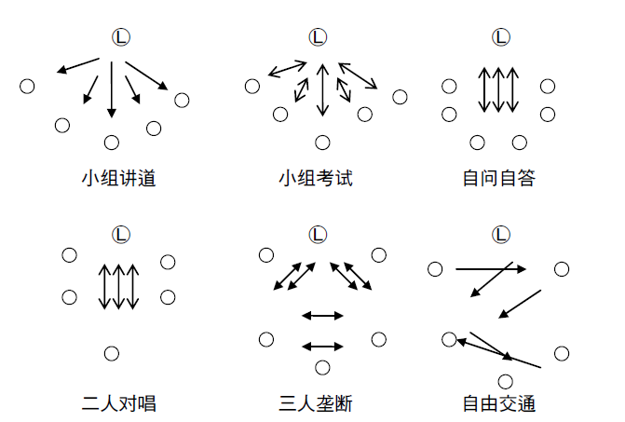
小组查经是?

Slide 19
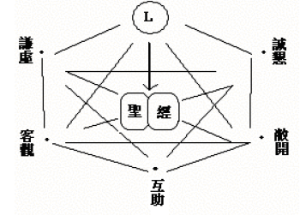
小组查经

Slide 20
小组查经的目的
与个人研经
和聆听讲道
有何分别?

Slide 21
小组查经的益处
1.帮助组员培养经常研经，读经的习惯。
2.帮助组员察验自己对经文之了解的准确性。
3.组员可以从实际生活，经历中印证神的话。
4.一起思想经文的应用，可有更全面性之作用。

Slide 22
小组查经的益处
5.组员之间可以更深切地交通，彼此关怀，互相教导.
6.让组员有机会学习基于圣经的交谈。
7.使组员慢慢学到以查考圣经来应付平日生活遇到的问题。

Slide 23
以上七方面的益处，有那几项是个人查经所不能达到的？
小组查经的益处

Slide 24
小組查經 (预备)

Slide 25
小組查經 (预备)
* 私自研究
* 拟订该小组查经的目标
* 拟订三类的讨论问题 – 观察、分析、应用问题。

Slide 26
(小心使用
解经书/参考材料，尤其是网中搜寻的)
私自研究

Slide 27
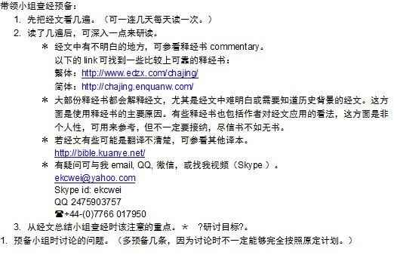
私自研究

Slide 28
研究经文，找到经文之教训，明了及应用这教训，便自然是该查经的目标。
若有多于一项的教训，可选其中一，二，每次查经不可有太多不相关的教训。
拟订查经目标

Slide 29
拟订三类的讨论问题 –
观察、分析、应用问题。
1.观察问题-这是直接察看经文内容便可得着答案的问题，该不需要经文外的知识。
拟订三类的讨论问题

Slide 30
拟订观察、分析、应用问题
2.分析问题-这些问题应带出经文的教训，就是带出以上提过「查经目标」的问题。
3.应用问题-如何实际地用分析出来的教训。这些问题是没有正确的答案。
拟订三类的讨论问题

Slide 31
1.能启发参加者的思想，引起讨论。
2.有确定的答案
（虽然不一定有标准答案）
3.适合参加者的程度。
4.使参加者多注意经文。
好问题的特点

Slide 32
5.能引导参加者答出重点，使查经达到预期的目的。
好问题的特点

Slide 33
1.太简单或太深奥。
2.太长、太复杂。
3.太笼统。4.钻牛角尖。
5.引起无休止的争论。
6.根本与经文无关连。
7.希望带出自己或解经书主观感受或观点。
不好的问题

Slide 34
带领查经讨论

Slide 35
带领查经讨论
(1)准时开始。

Slide 36
带领查经讨论
(2)让组员彼此认识,
间中再提醒组员应如何参加这小组查经。

Slide 37
带领查经讨论
(3)祷告、安静
作「引言」。

Slide 38
带领查经讨论
(4)读经 –
由一个人、几个人，或大家默读，读经目的是让组员对整段经文有点印象。

Slide 39
带领查经讨论
(6)讨论所预备好的问题

Slide 40
1.发问题时声音要清晰、目光环视全体参加者，以引起大家的合作，避免只对着一位爱说话者发问。
如何带领 TIPS

Slide 41
2.当大家对所发的问题没有反应时，要再重复一次刚才的问题或改用另一个方式问他们，直到每一位都听清楚也了解了。
如何带领 TIPS

Slide 42
3.对每个人的意见表示欢迎，但也不满足于仅有一个答案。（尤其是意义及应用方面的问题）。
4.有忍耐的心愿意等候，给人时间考虑，不要怕沉默的时候。
如何带领 TIPS

Slide 43
5.态度热诚，有渴切等候答案的表情。
6.对自己的预备要有弹性，可以随时改变所写的问题。
7.谦虚地接受异己而正确的答案。
如何带领 TIPS

Slide 44
8.在每一个问题及段落之后要作简单结论。
如何带领 TIPS

Slide 45
1.参加的人没有事先准备
2.不开口的人
3.助教型的人不停地
4.遇到旁涉的情
5.有人给以没有意义的答案时6.初次参加者或非基督徒
7.专挑难题的人
如何应付困难的情形

Slide 46
带领查经讨论
(7)总结、
祷告、
代祷

Slide 47
带领查经讨论
(8)准时结束
(21:45)

Slide 48
路1:37
因为出於神的话、
没有一句不带能力的。
路1:38
马利亚说、我是主的使女,
情愿照你的话
成就在我身上。

